Slide 1
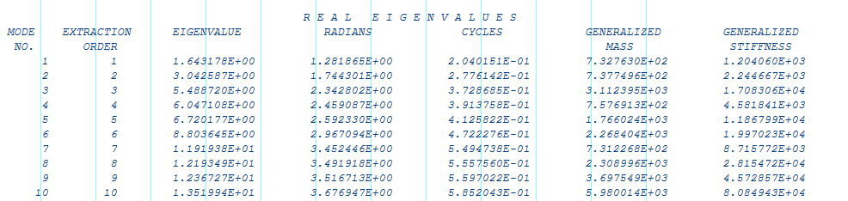
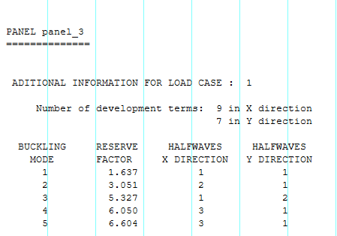
Cuadra bien con el FEM en cuanto a autovalores y ondas
Hay una ligera diferencia, aunque conservadora, en el autovalor -2%.

Slide 2
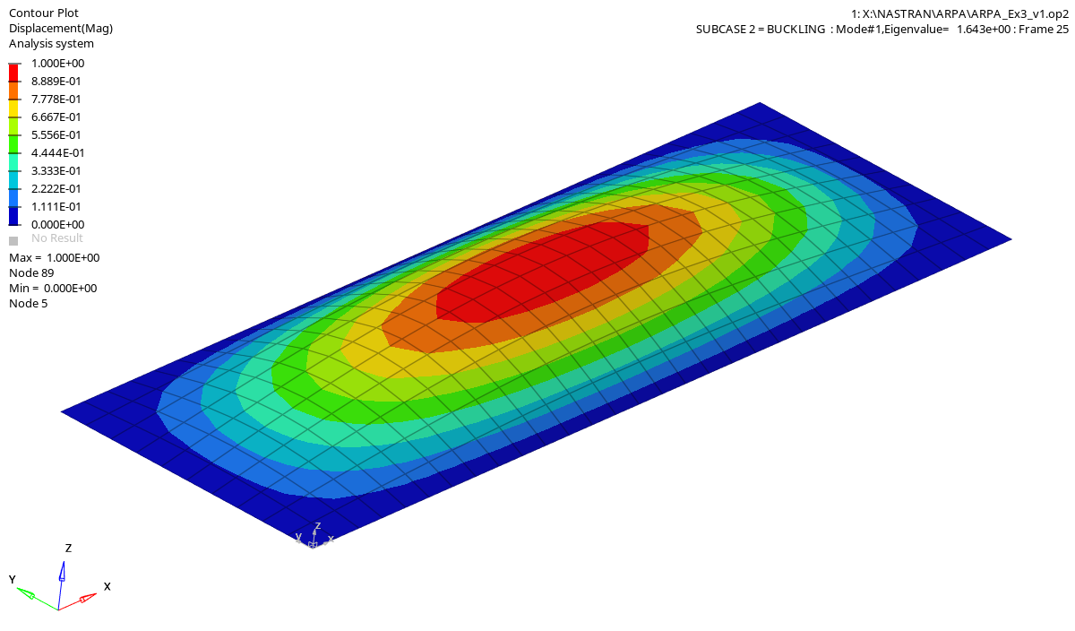
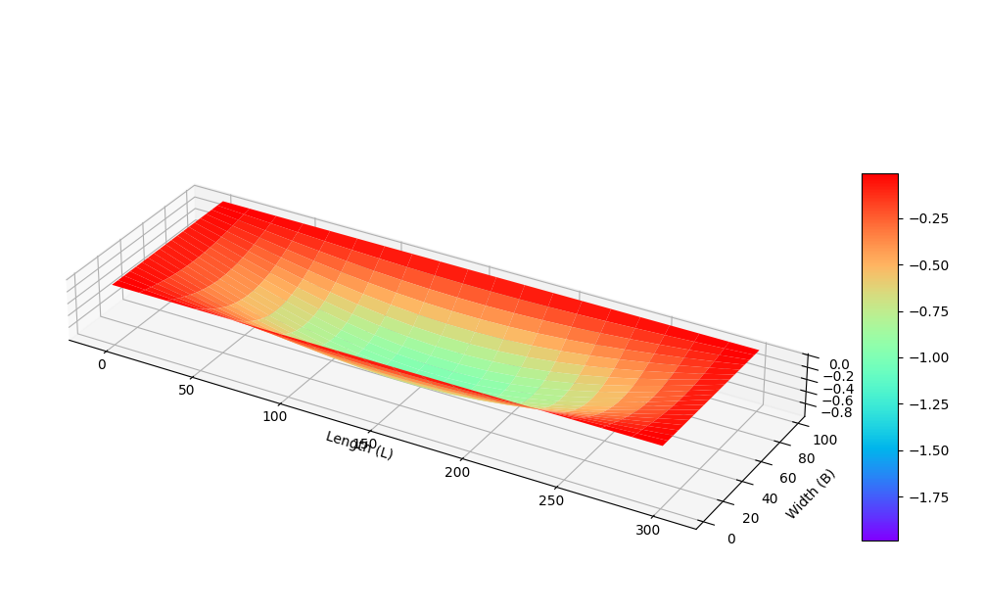
HALFWAVES X : 1
HALFWAVES Y : 1

Slide 3
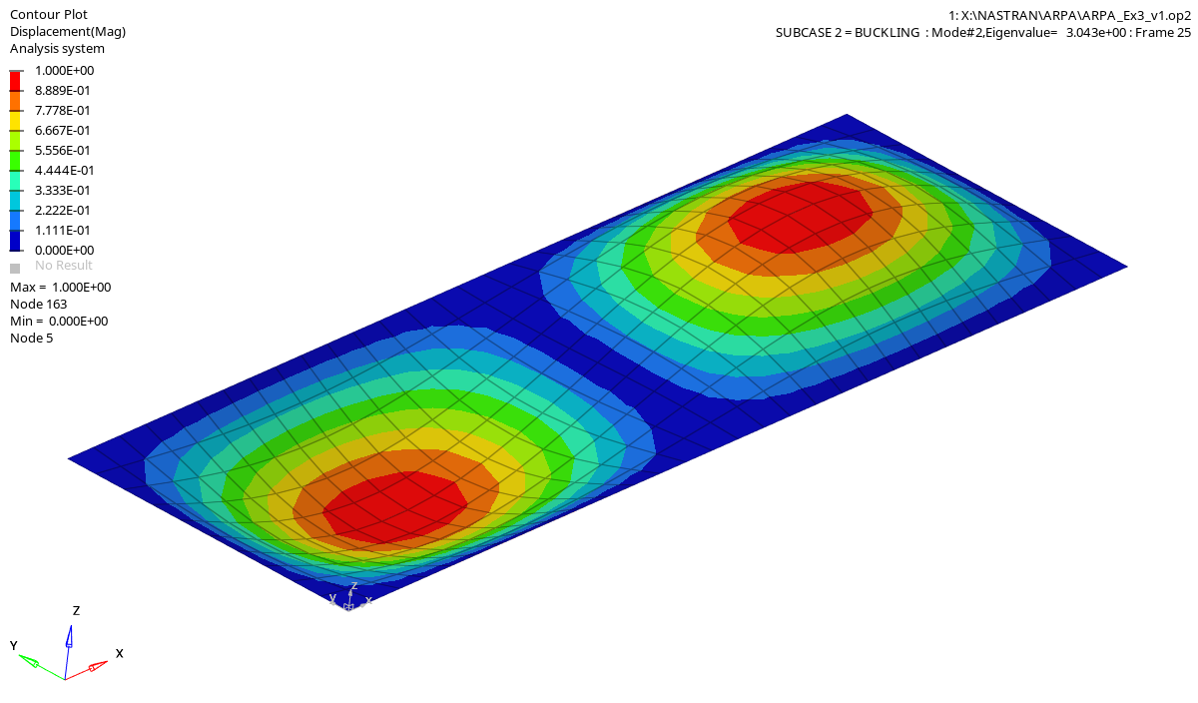
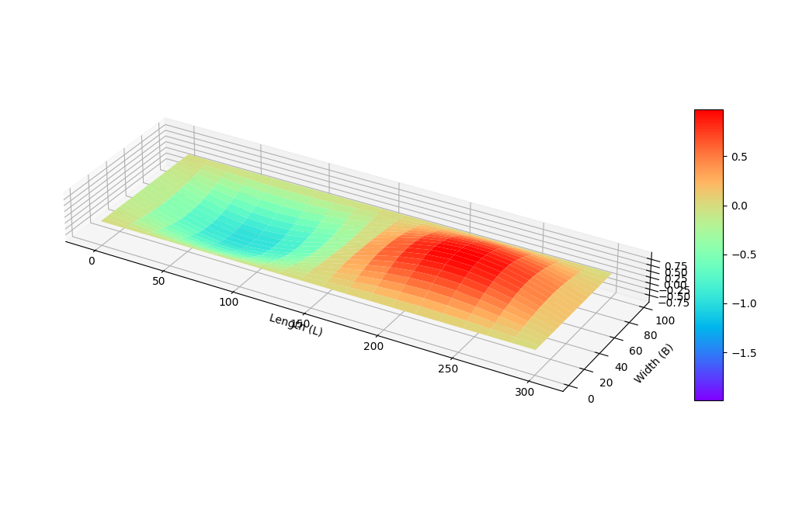
HALFWAVES X : 2
HALFWAVES Y : 1

Slide 4
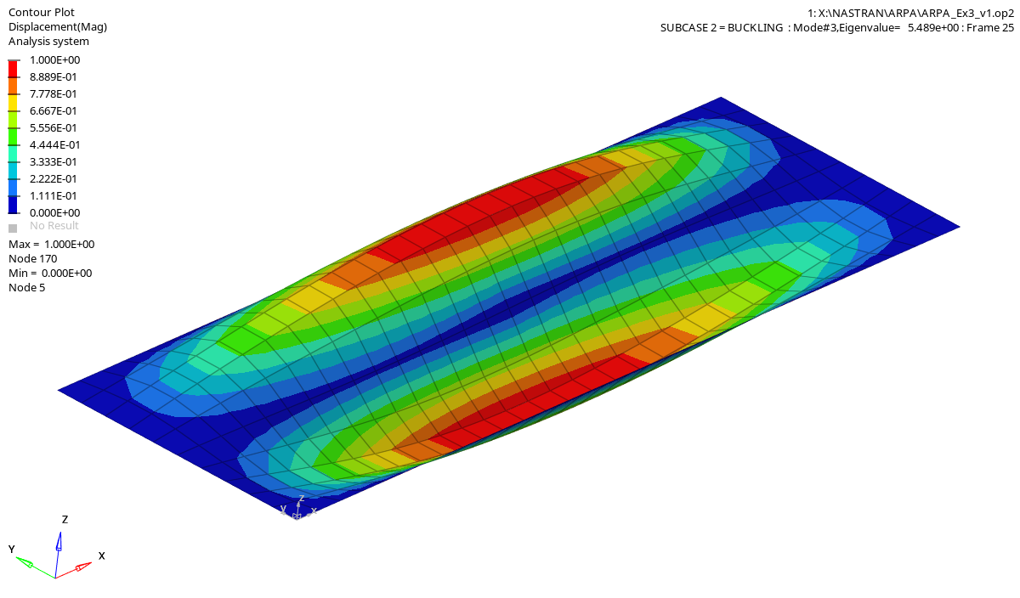
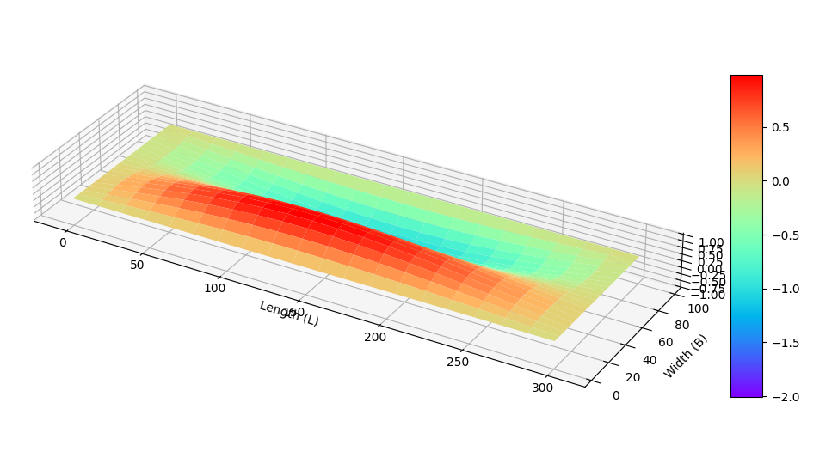
HALFWAVES X : 1
HALFWAVES Y : 2

Slide 5
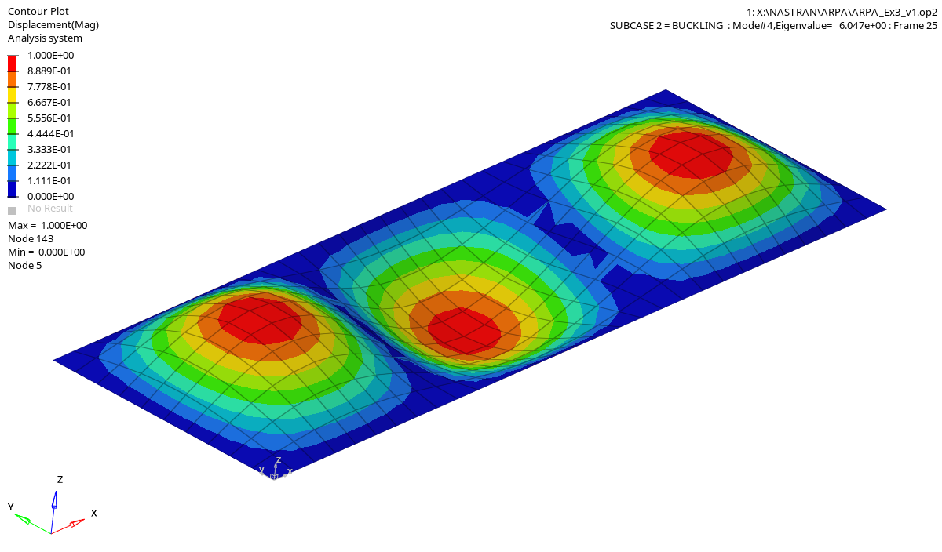
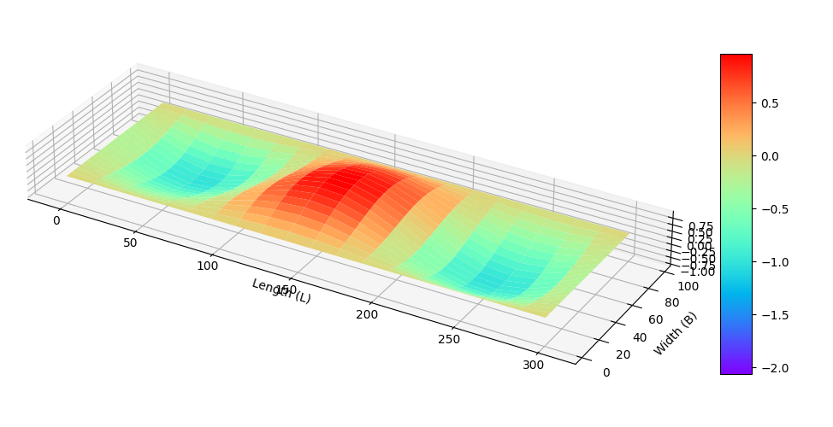
HALFWAVES X : 3
HALFWAVES Y : 1

Slide 6
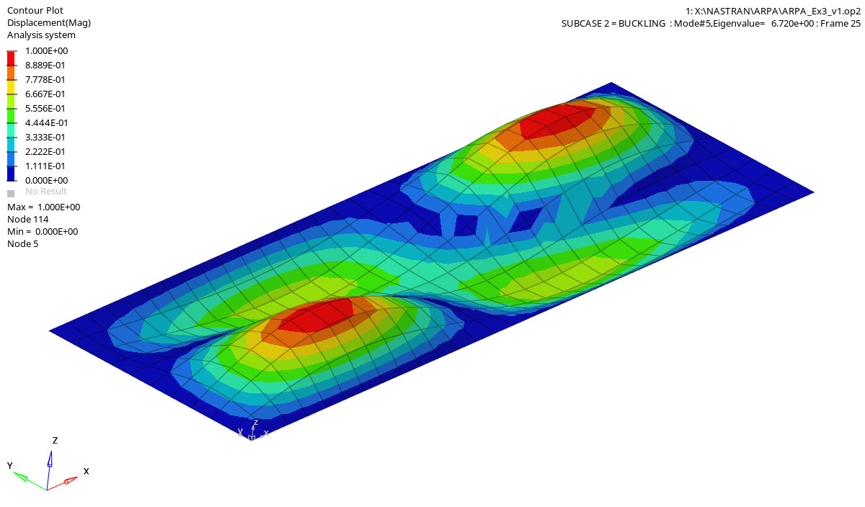
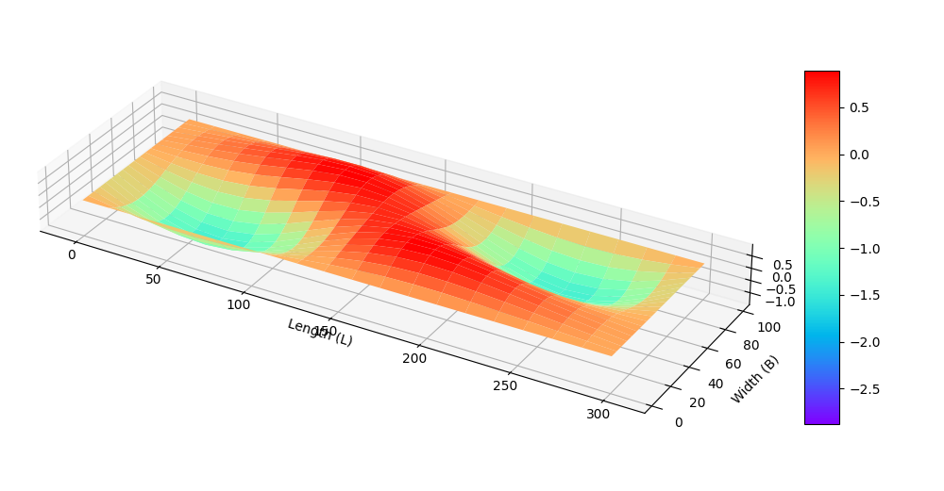
HALFWAVES X : 2
HALFWAVES Y : 2

